Slide 1
海洋保育課P.5
海洋生物如何繁殖

Slide 2
請細心觀察以下短片
短片中的提及的是甚麼海洋生物?
牠們是魚類嗎?為甚麼?
誰幫忙孕育寶寶呢?
牠們的繁殖過程與其他的海洋生物有甚麼分別?

Slide 3
https://www.youtube.com/watch?v=gINBTawP0IQ

Slide 4
1 動物為甚麼需要繁殖後代？
動物的一生會經歷出生、成長、年老和死亡四個階段。動物會通過繁殖後代去延續自己的物種，避免絕種。

Slide 5
2 生命的循環(二)動物
2 動物怎樣養育幼兒？
部分動物會照顧初生的幼兒，以提高下一代存活的機會。有些動物會餵哺幼兒或為幼兒提供食物，替幼兒清潔身體及教授基本求生技能等。

Slide 6
2 生命的循環(二)動物
3 動物都會經歷衰老和死亡嗎？
動物都會衰老，而且可能因為年老或被捕食等原因而死亡，部分屍體會成為其他動物的食物或化為泥土養分，為其他動植物提供養料。

Slide 7
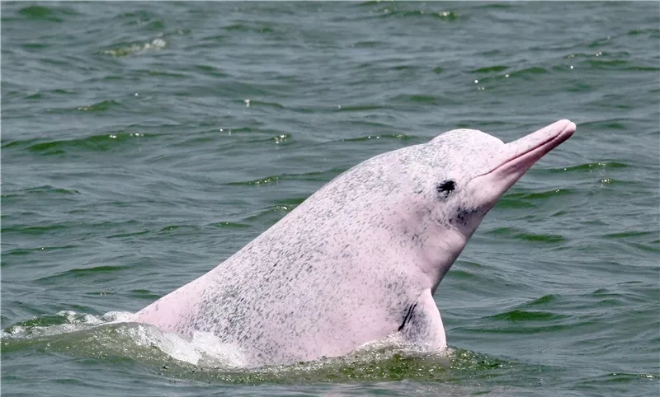
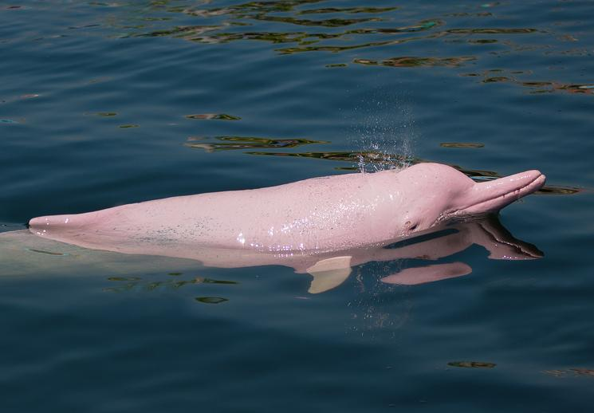
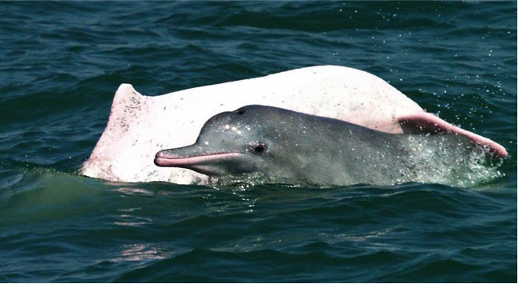
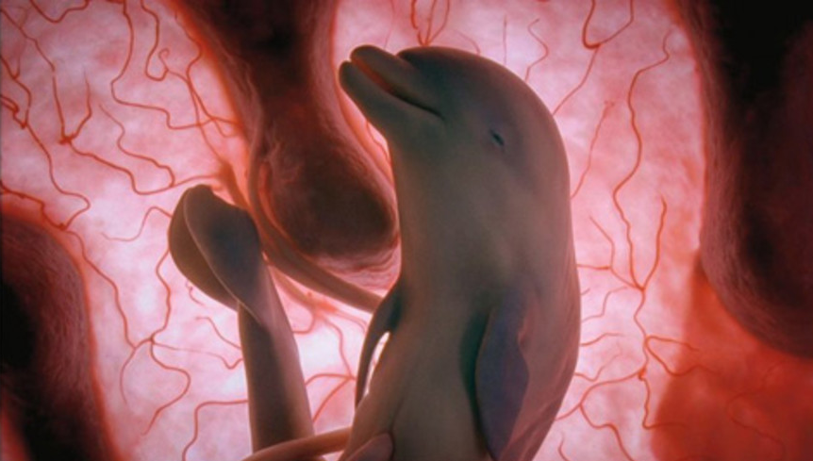
請看看，並排一排序!

Slide 8
1.出生

Slide 9
2.成長

Slide 10
3.年老

Slide 11
4. 死亡

Slide 12
我們的中華白海豚
為何中華白海豚成為瀕臨絕種的動物?
https://www.youtube.com/watch?v=m8NxEqwWN1k

Slide 13
動物是怎樣繁殖?
精子
卵子
受精卵
進一步發育成長

Slide 15
2 生命的循環(二)動物
動物是怎樣繁殖的？
一般而言，胎生動物的受精卵在母體內發展成胎兒，胎兒發育成熟後從母體產下。卵生動物先由母體排出受精卵，胚胎吸取卵內的營養而發育成長，經孵化後出生。

Slide 16
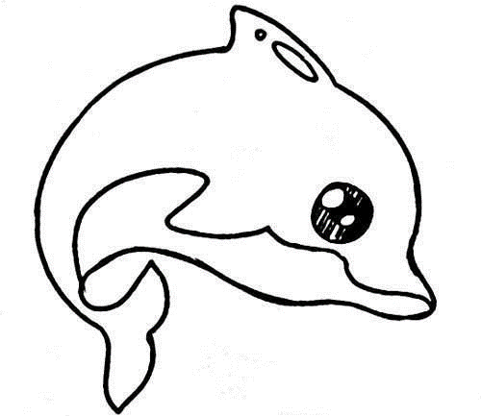
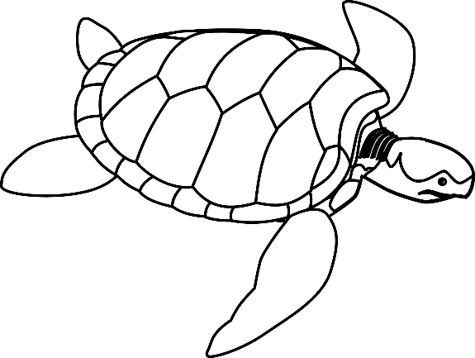
牠們的繁殖繁殖下一代有甚麼不同?
胎生動物
卵生動物
說一說胎生和卵生動物的例子!!

Slide 17
影片一:海龜產卵

Slide 18
影片二:海豚生產

Slide 19
猜猜這是甚麼海洋生物? 胎生?卵生?
水母
海洋公園好戲在後台第五集 -- 水母空間
https://youtu.be/dhV8zVDCDC4

Slide 20
海洋公園好戲在後台第五集 -- 水母空間

Slide 21
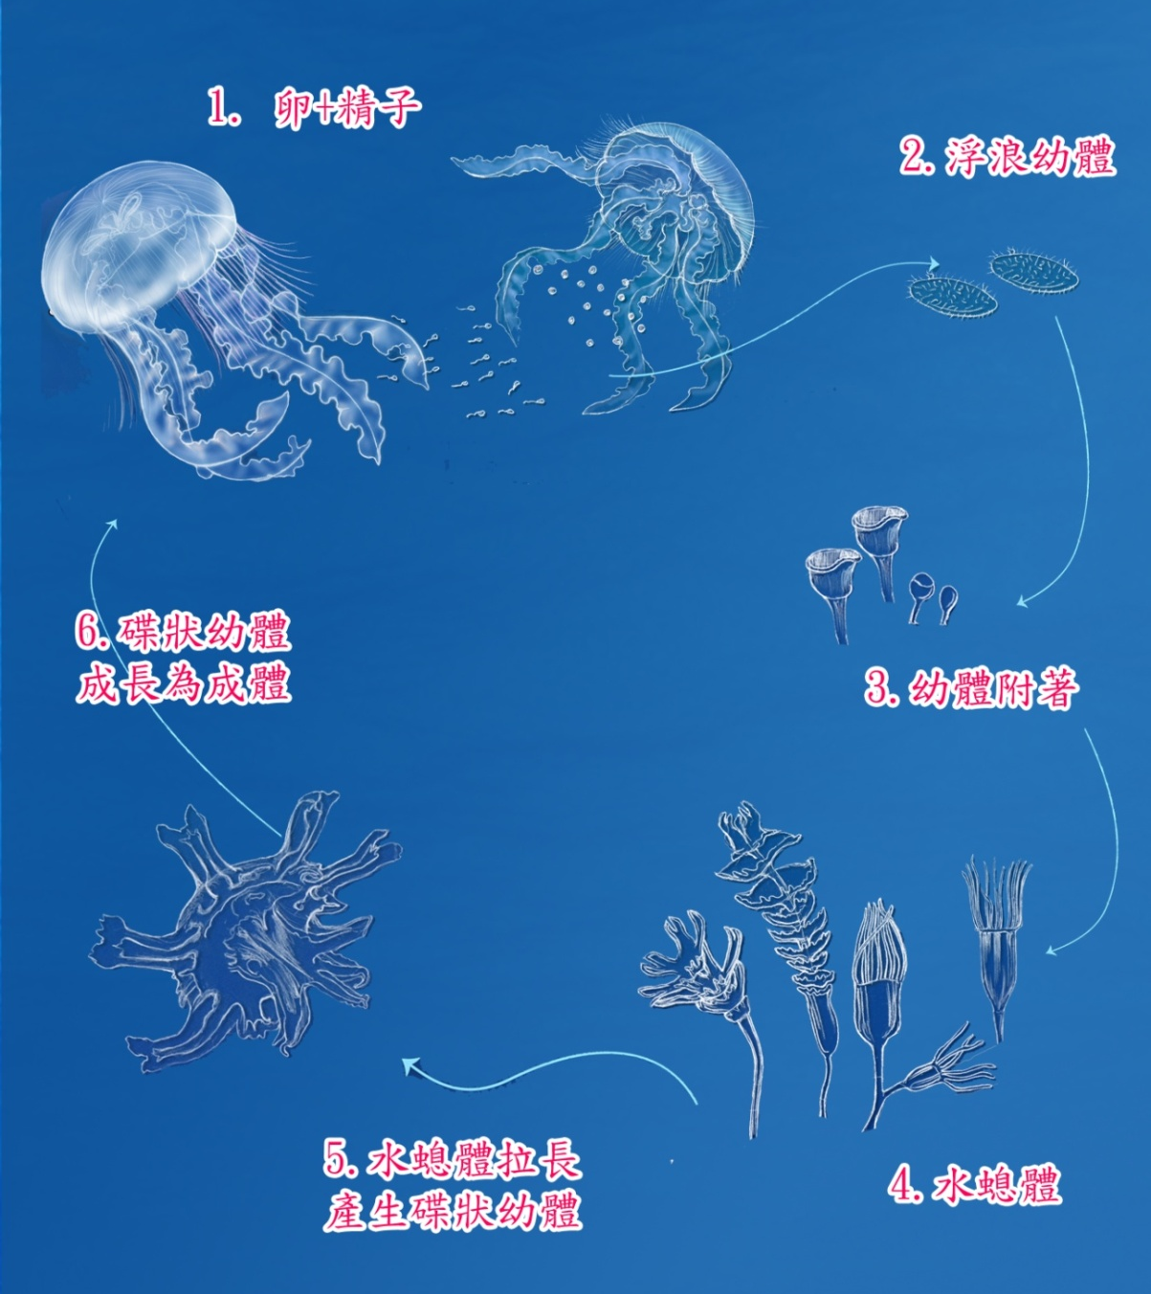
水 母 的 成 長 史
1.雄性水母成熟的精子會隨海水，進入雌性水母體內受精。
2.受精卵發育成幼蟲離開母體，在水裏游動一會兒後，沉下海底形成幼體。
3&4.受精卵逐漸發育並附着下來成為水螅體。
5&6.水螅體拉長產生碟狀幼體，再發育成水母成體。

Slide 22
水母結構
大部份水母都有三個主要部份﹕
圓傘狀或是鐘狀的身體
觸器
口腕

Slide 23
水母結構
95%是水
3%是鹽
2%是蛋白質
沒有心臟﹑血液
沒有鰓﹑肺和骨
只有胃，呼吸是通過外層的組織來進行；

Slide 24
水母的習性
水母是隨水流而動的，所以養殖水母的空間需要隨時留意水流。
於日間，尤其在天色晴朗的日子，牠們會浮游在 水面並向陽光游動。
方種身體內的藻類吸收陽光，進行光合作用 。
它們生產出來的食物，成為水母的營養來源 。

Slide 25
水母的親子關係
水母生出小水母，小水母雖能獨立生存，
但親子之間似乎感情深厚，不忍分離，
因此小水母都依附在水母身體上。
不久之後，小水母生出孫子輩的水母，
依然緊密聯繫在一起。

Slide 26
水母的危險性
水母的足手長有刺細胞，
在受到騷擾時，會刺進敵人身體及發放出毒液
＊＊遊客謹記止於觀察，切勿嘗試觸摸水母。

Slide 27
學校大堂的魚缸內，你找到的生物是卵生還是胎生動物?

Slide 28
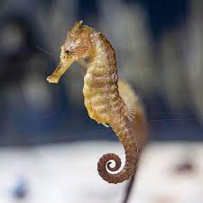
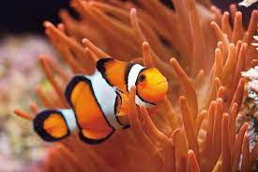
請在常識練習簿內，畫出一種在校內魚缸內找到的卵生動物。
 |  |  |  |  |  |  |  |  | 二
 |  |  |  |  |  |  |  |  | 月
 |  |  |  |  |  |  |  | 畫
 |  |  |  |  |  |  |  | 出
 |  |  |  |  |  |  |  | 一 | 日
 |  |  |  |  |  |  |  | 種
 |  |  |  |  |  |  |  | 卵
 |  |  |  |  |  |  |  | 生
 |  |  |  |  |  |  |  | 動
 |  |  |  |  |  |  |  | 物

Slide 29
問問你? 1.經過這節課堂後，你對海洋保育課題有加深認識嗎? 2.你有沒有興趣學習更多有關海洋保育的知識?

